Slide 1















Borcelle 2030
Project webGallery
Project webGallery
Dipresentasikan oleh:
Nama : Afif Ramandhan .n
Kelas :XII RPL 2
No :1
Dipresentasikan oleh:
Nama : Afif Ramandhan .n
Kelas :XII RPL 2
No :1

Slide 2




Algoritma
Flowchart
Erd
Kamus data
Tabel relasi
Daftar isi…

Slide 3

penjelasan
Algoritma adalah serangkaian langkah atau aturan logis yang diikuti oleh komputer untuk
menyelesaikan suatu tugas atau permasalahan tertentu. Algoritma merupakan bagian
fundamental dari pengembangan perangkat lunak dan merupakan panduan sistematis
untuk menyelesaikan masalah.
1
Flowchart adalah representasi visual dari langkah-langkah atau proses dalam bentuk diagram.
Flowchart digunakan untuk menggambarkan algoritma, proses bisnis, atau system. Alat ini
membantu dalam memahami, menganalisis, dan mengomunikasikan bagaimana proses
bekerja atau seharusnya bekerja.
2
ERD, Entity-Relationship Diagram adalah representasi grafis dari struktur data dalam basis
data. ERD digunakan untuk memvisualisasikan bagaimana entitas (seperti objek, konsep,
atau orang) dalam system terkait satu sama lain. Ini merupakan alat penting dalam
perancangan basis data, membantu dalam merancang skema basis data yang efisien
dan efektif
3
Tabel relasi adalah struktur yang digunakan untuk menyimpan informasi dalam bentuk
baris dan kolom, dimana setiap tabel mempresentasikan suatu entitas dan hubungan
antar entitas tersebut. Dalam model relasional, data diorganisir menjadi
4

Slide 4

Mulai
Registrasi akun jika belum memiliki akun
Login jika sudah memiliki akun
Masuk ke halaman home
Tambahkan nama album untuk dapat menambahkan foto
Lalu klik menu foto di navbar dan tambahkan fotonya
Setelah ditambahkan maka akan otomatis tertambah di tabel foto
Jika sudah ada di tabel foto, foto tersebut dapat di like dan komen
Selesai
Algoritma

Slide 5


Strart
flowchart
Belum Punya akun?
RegistrasiB
aLogin
no
yes
aTampilan halaman home
TTambah nama album
Masuk ke
Ttambah nama foto
eEnd

Slide 6
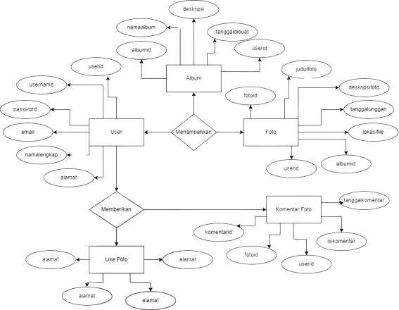

erd

Slide 7


Kamus data
Foto
komentar foto
user
foto_id (int 11)
judul_foto (varchar 255)
deskripsi_foto (varchar 255)
tanggal_unggah (date)
lokasi_file (varchar 255)
album_id (int 11)
user_id (int 11)
komentar_id (int 11)
foto_id (int 11)
user_id (int 11)
isi_komentar (text)
tanggal_komentat (date)
user_id (int 11)
username (varchar 255)
password (varchar 255)
email (varchar 255)
nama_lengkap (varchar 255)
alamat (text)

Slide 8

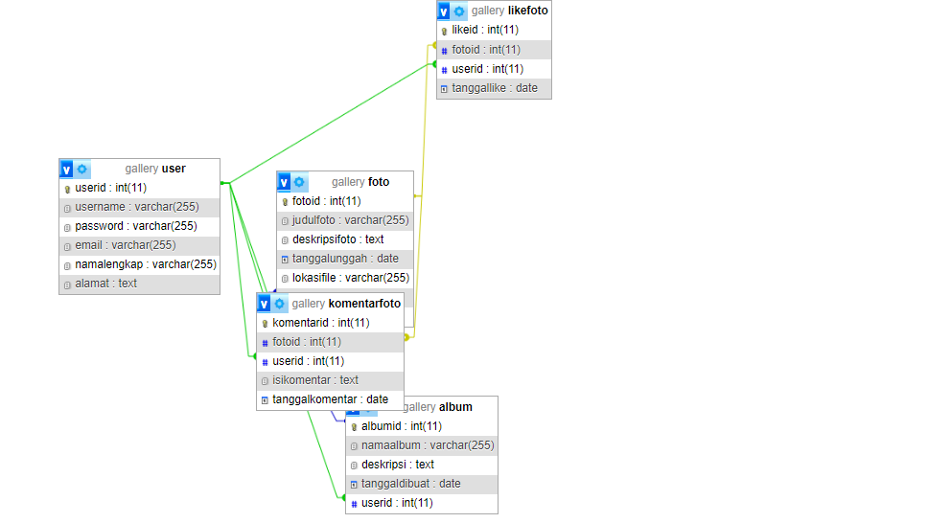



Tabel relasi

Slide 9


prnutup
Terima kasih!

